Slide 1
Mari Bergseth-Hasle
Erasmus+ ansattmobilitet
Internasjonaliseringsnettverket 23. april 2015

Slide 2
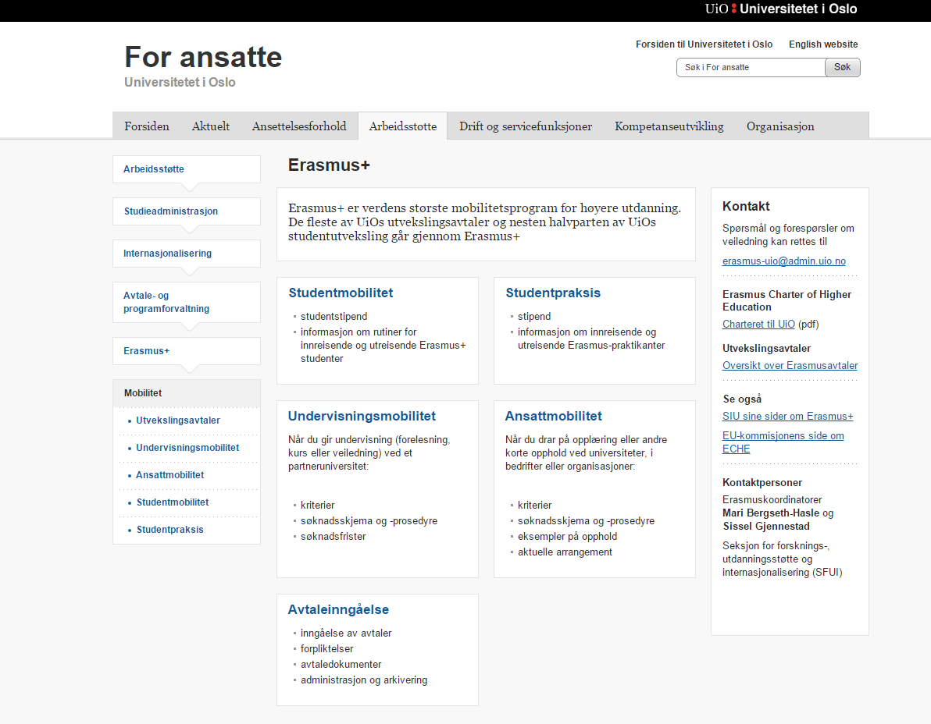

Slide 3
Undervisningsmobilitet
Samarbeid om undervisning med kollegaer, innenfor samme fagmiljø, ved universiteter og høgskoler i EU.
For vitenskapelig ansatte
Krever avtale
Krav om minimum 8 timer undervisning/uke

Slide 4
Ansattmobilitet
Korte opphold ved universiteter, bedrifter, og organisasjoner i EU
For alle ansatte
Krever ikke avtale
Krav om minst 2 fulle arbeidsdager
Finn din mobilitet på www.staffmobility.eu

Slide 5
Informasjon og søknadsprosedyre
http://www.uio.no/for-ansatte/arbeidsstotte/sta/internasjonalisering/avtaler/erasmus-pluss/mobilitet/
…alt du trenger

Slide 6
Innreisende
Undervisningsmobilitet krever avtale
Ansattmobilitet krever ikke avtale
Må søke stipend/støtte ved eget universitet
  Unntak: Om instituttet ønsker å invitere en gjesteforeleser fra en bedrift e.l. kreves det ikke avtale og instituttet søke stipendmidler for vedkommende hos UiO
Oslo International Staff Training 18.-20. mai
  www.uio.no/staff-training

